Slide 1
Hidrogeologi “Mineralisasi Air Tanah”
Oleh:
Kelompok 2

Slide 2
Anggota Kelompok: Rindy Febriani (1815051004) M Budzar Alghiffary (1855051006) Nicko Ferly Pradana (1915051006) Lola Anjelika (1915051019) Fachri Aldi Pramudya (1915051037) Restu Wildanu Ahadi (1915051045) Clarissa Alodia (1955051006) Sindi Cintia (1955051012)

Slide 3
Air tanah
Menurut Bouwer pada 1978, Air tanah merupakan sejumlah air di bawah permukaan bumi yang kemudian dapat dikumpulkan dengan sumur-sumur, terowongan, atau sistem drainase dengan pemompaan. Dapat juga disebut aliran yang secara alami akan mengalir ke permukaan tanah melalui rembesan atau suatu pancaran.
Menurut Soemarto, 1989 Air tanah merupakan air yang menempati rongga-rongga dalam lapisan geologi. Lapisan tanah yang terletak di bawah permukaan tanah dinamakan juga sebagai lajur jenuh (saturated zone), dengan lajur tidak jenuh yang berada di atas lajur jenuh sampai ke permukaan tanah, dengan rongga-rongganya yang berisi udara dan air.

Slide 4
Kandungan Air Tanah

Slide 5
Berdasarkan Sistem Alirannya

Slide 6
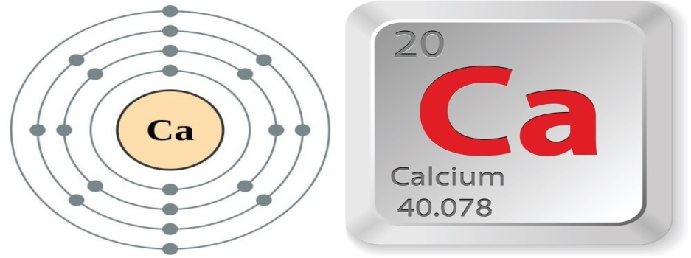
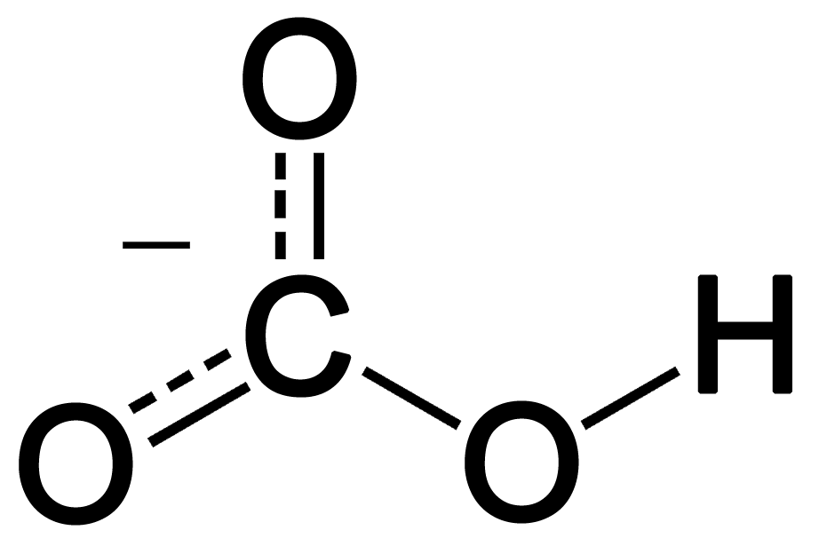
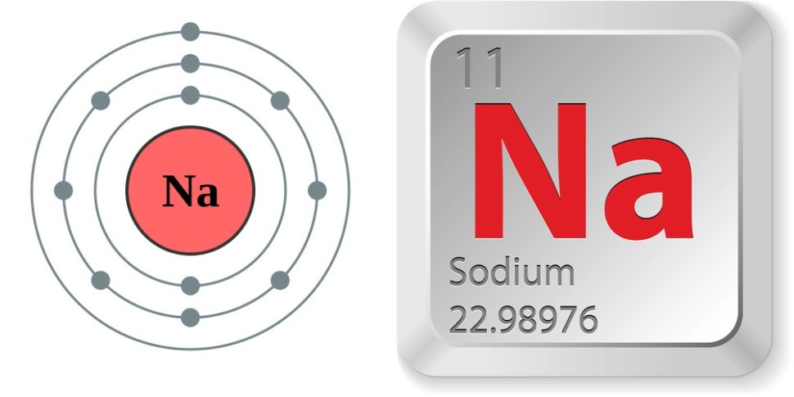
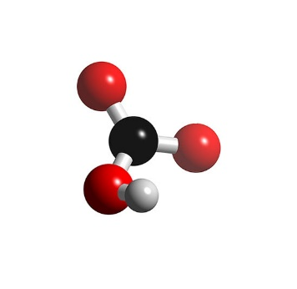
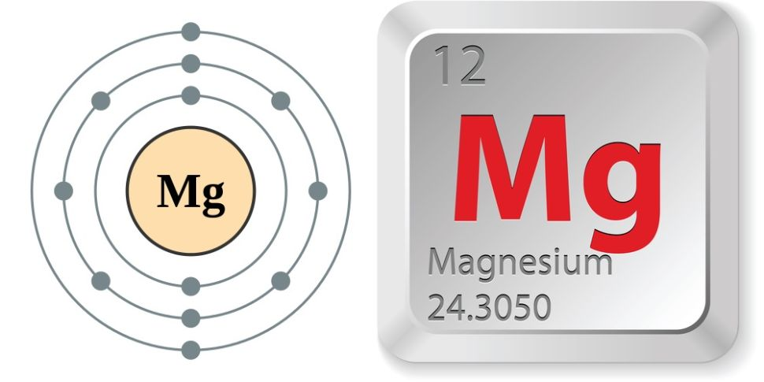
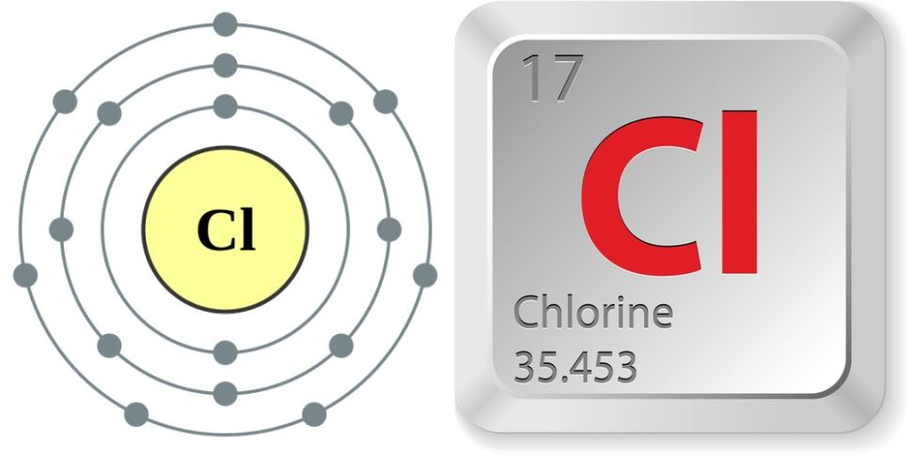
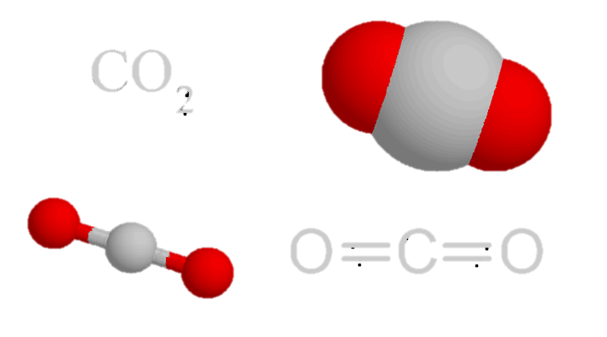
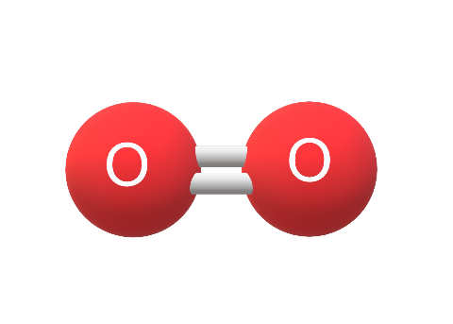
$${HCO}_{3}$$
$$Ca$$
$${HCO}_{3}$$
$${HCO}_{3}$$
$$Mg$$
$$Ca$$
$$Mg$$
SISTEM LOKAL
SISTEM ANTARA
SISTEM REGIONAL
$${HCO}_{3}$$
$${HCO}_{3}$$
$$Ca$$
$${HCO}_{3}$$
$${HCO}_{3}$$
$$Mg$$
HILANG
$${HCO}_{3}$$
$$Mg$$
$$Ca$$
$${HCO}_{3}$$
$$Mg$$

Slide 7
Berdasarkan Komposisi Zat Terlarut

Slide 8
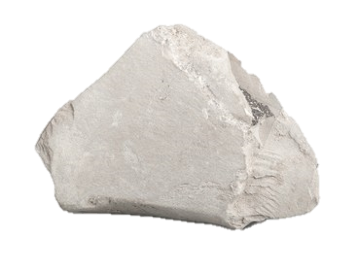
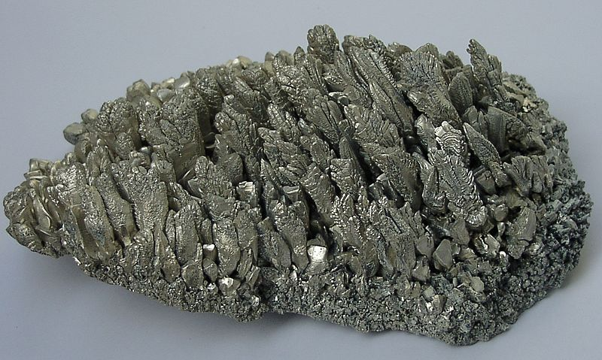
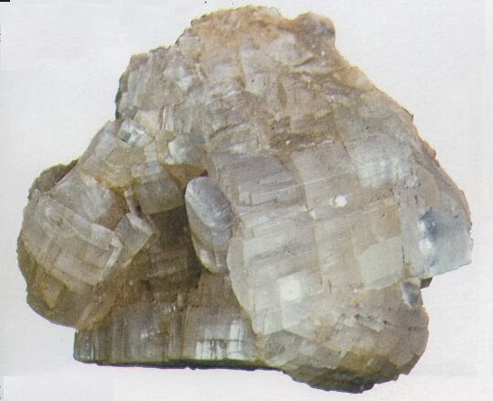
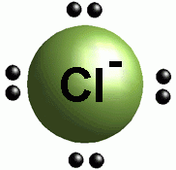
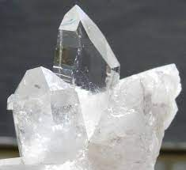
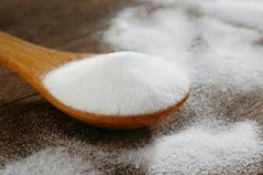
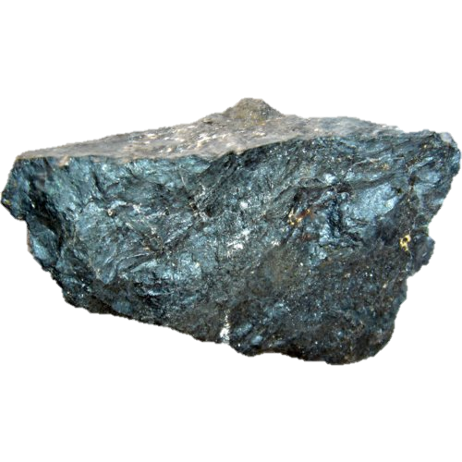
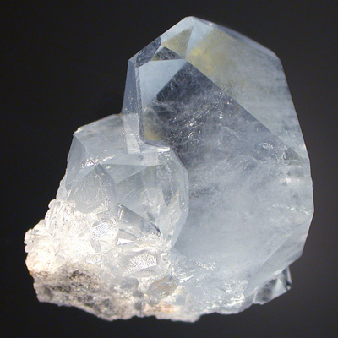
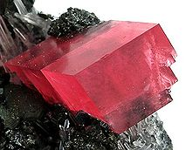
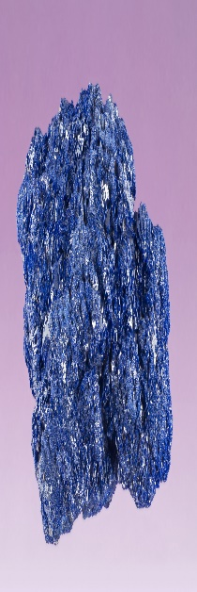
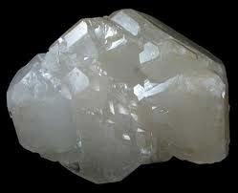
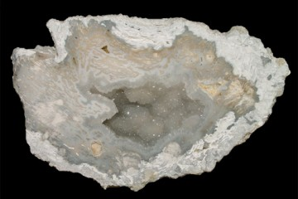
$$Na$$
$$Ca$$
$$Mg$$
$$Sulfat$$
$$Mg$$
$$Bikarbonat$$
$$Fe$$
$$Sr$$
$$K$$
$$Carbonate$$
$$Nitrat$$
Boron
Florida
1,0 – 1000 mg/l
0,01-10 mg/l
Unsur Utama Air Tanah
(Major Constituents)
Unsur Sekunder Air Tanah
(Secondary Constituents)
Unsur Minor Air Tanah
(Minor Constituents)
Unsur Langka Air Tanah
(Trace Constituents)
0,0001-0,1 mg/l
<0,001 mg/l
Litium
Mangan
Bismut
yttrium
Uranium
Germanium
Nikel
Kobalt
Berilium
Indium
thalium
tharium
Atimon
Cerium
Alumunium
Atimon
Cadmium
lanthanum
timah
Tembaga
Titanium
Molibdiunium
Brom
Cesium
niobium
Tembaga
zirkon
Krom
Galium
scandium
Seng
Arsen
Barium
platina
ruthenium
Rubidium
tungsten
Jodium
Vandanium
Fosfat
Emas
radium
perak
Selenium

Slide 9
Mineralisasi Air Tanah

Slide 10
Variabel Kontrol Mineralisasi Air Tanah
Sifat Kimia Awal
Formasi Geologi
Waktu Tinggal

Slide 11
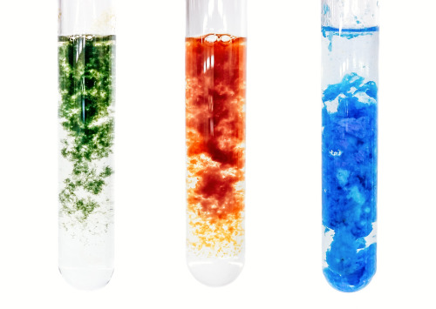
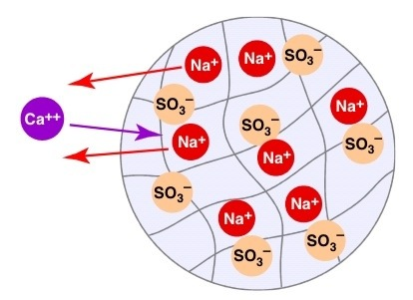
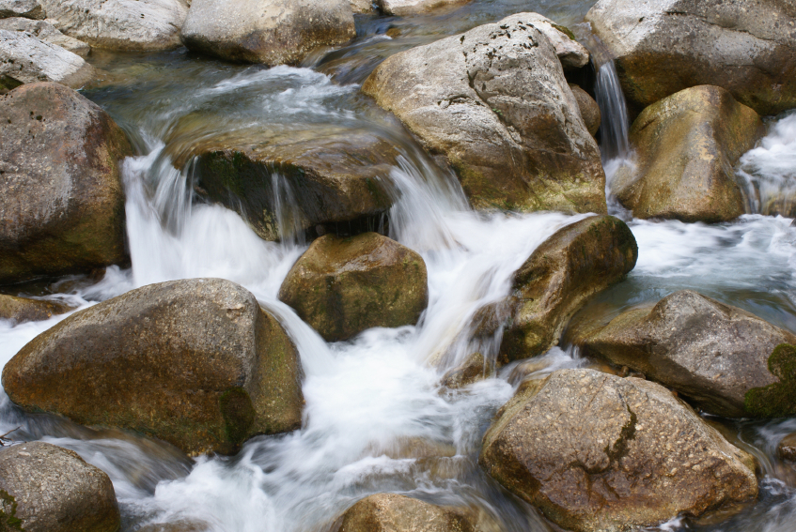
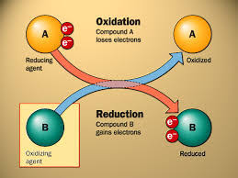
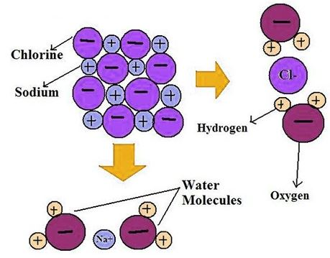
Pelarutan/
Pengendapan
Pertukaran Ion
$$Rock−Water Interactions$$
Reduksi dan Oksidasi
Hidrolisis
Reduksi dan Oksidasi

Slide 12
Studi Kasus 1 “PERBAIKAN KUALITAS AIR HUJAN SEBAGAI AIR BERSIH DENGAN METODE MINERALISASI DAN DESINFEKSI”
Oleh:
Rita Dewi Triastianti dan Rian Hazilmi

Slide 13
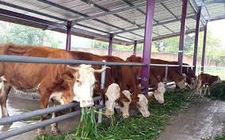
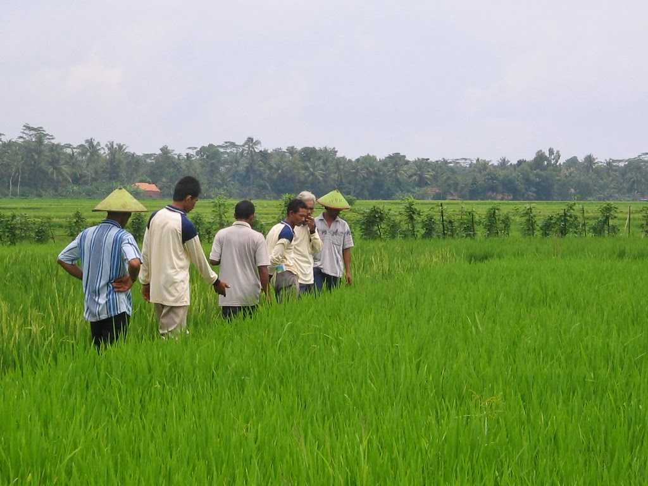
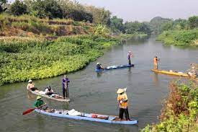
Latar Belakang Penelitian
Di Indonesia sendiri sangat dibutuhkan pengolahan air hujan menjadi air bersih karena sumber daya air hujan telah menjadi komoditi ekonomi yang memiliki peran penting dalam menunjang kehidupan masyarakat.
Peternakan
Pertanian
Perikanan

Slide 14
Latar Belakang Penelitian
Menurut klasifikasi iklim Koppen, Bantul memiliki iklim muson tropis. Karakteristik air hujan pada umumnya memiliki pH rendah (3,0-6,0), mineral rendah, kesadahan rendah, Fe tinggi (>0,3), serta kandungan organik yang tinggi (>10).
Karakteristik air hujan yang dihasilkan tergantung pada keadaan geologis suatu tempat. Maka dari itu, secara ilmiah ingin dicoba dengan proses filtrasi dan desinfeksi apakah air hujan yang dilewatkan melalui filter dengan media pecahan genteng dan batuan kapur sebagai proses filtasi yang dilanjutkan dengan desinfeksi dapat menambah kandungan mineral, pH dan kesadahan serta dapat menurunkan kadar Fe dan total Coliform, sehingga diperoleh air yang setara dengan air bersih dan sesuai dengan baku mutu yang berlaku.

Slide 15
Tujuan Penelitian
Tujuan dari penelitian ini adalah untuk memperbaiki kualitas kadar air hujan dengan rangkaian proses mineralisasi dengan media batuan kapur dan pecahan genteng dilanjutkan dengan proses desinfeksi menggunakan kaporit sehingga dapat mengolah air hujan sebagai alternatif air bersih.

Slide 16
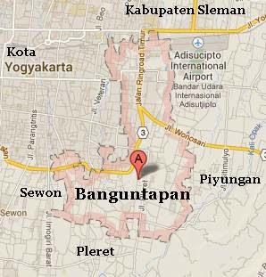
Lokasi Penelitian
Desa Banguntapan, Kecamatan Banguntapan, Kabupaten Bantul, Provinsi DIY.
Waktu Penelitian
Penelitian dilakukan mulai bulan Desember 2014 sampai Mei 2015.
Desa Banguntapan

Slide 17
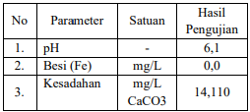
Data Sekunder
Contoh hasil uji analisa parameter air hujan di Laboratorium Teknik Lingkungan Sekolah Tinggi Teknik Lingkungan “YLH” Yogyakarta.
Sumber : Laboratorium Teknik Lingkungan Sekolah Tinggi Teknik Lingkungan “YLH” Yogyakarta
Variabel Penelitian
Variabel Terikat : pH, Kesadahan, Fe dan Coliform
Variabel Bebas : Komposisi media filter pecahan genteng & batuan kapur(45cm : 45cm, 50cm : 40cm, 55cm : 35cm)

Slide 18
Hasil Penelitian

Slide 19
Hasil Analisis Kualitas Air Baku
Sumber Data Sekunder, 2015

Slide 20
Data Hasil Analisa pH Sesudah Dilakukan Proses Mineralisasi
Sumber Data Primer, 2015

Slide 21
Data Hasil Analisa Fe Sesudah Dilakukan Proses Mineralisasi
Sumber Data Primer, 2015

Slide 22
Data Hasil Analisa Kesadahan Sesudah Dilakukan Proses Mineralisasi
Sumber Data Primer, 2015

Slide 23
Data Hasil Analisa Konsentrasi Fe Setelah Melalui Proses Mineralisasi dan Desinfeksi
Sumber Data Sekunder, 2015

Slide 24
Data Hasil Analisa Total Coli Sesudah Dilakukan Proses Desinfeksi
Sumber Data Primer, 2015

Slide 25
Efisiensi Dosis Kaporit Terhadap Total Coli
Sumber Data Primer, 2015

Slide 26
Kesimpulan
1. Perbaikan kualitas air hujan dapat dilakukan dengan proses mineralisasi dan desinfeksi.
2. Kualitas air hujan terbaik terjadi pada komposisi media batuan kapur : pecahan genteng dengan perbandingan 45cm : 45cm.
3. Dosis terbaik pada penurunan total coli terjadi pada dosis 30ml/l dengan efisiensi penurunan hingga 100%.

Slide 27
Studi Kasus 2 “HIDROGEOKIMIA AIRTANAH PADA DAERAH PANTAI: STUDI KASUS DATARAN RENDAH KATAK, DESA SUMBER AGUNG, KABUPATEN BANYUWANGI”
Oleh:
Arief Nur Muchamad, Boy Yoseph CSS Syah Alam, dan Euis TintinYuningsih

Slide 28
Pendahuluan
Penelitian dilaksanakan di wilayah pesisir dan dataran Katak di Desa Pancer, Kecamatan Pesanggaran, Kabupaten Banyuwangi. Sebagian daerah penelitian merupakan daerah pertambangan dan berbatasan langsung dengan masyarakat pesisir pantai. Daerah penelitian merupakan dataran rendah dan terbentuk oleh endapan aluvial yang merupakan hasil erosi dari batuan sekitarnya. Batuan asal di daerah penelitian merupakan batugamping/ sedimen marine yang terangkat (lifting) akibat subduksi lempeng samudra.

Slide 29
Lokasi pengambilan sampel air (Muchamad, 2017)

Slide 30
Kondisi Korelasi DHL vs Klorida

Slide 31
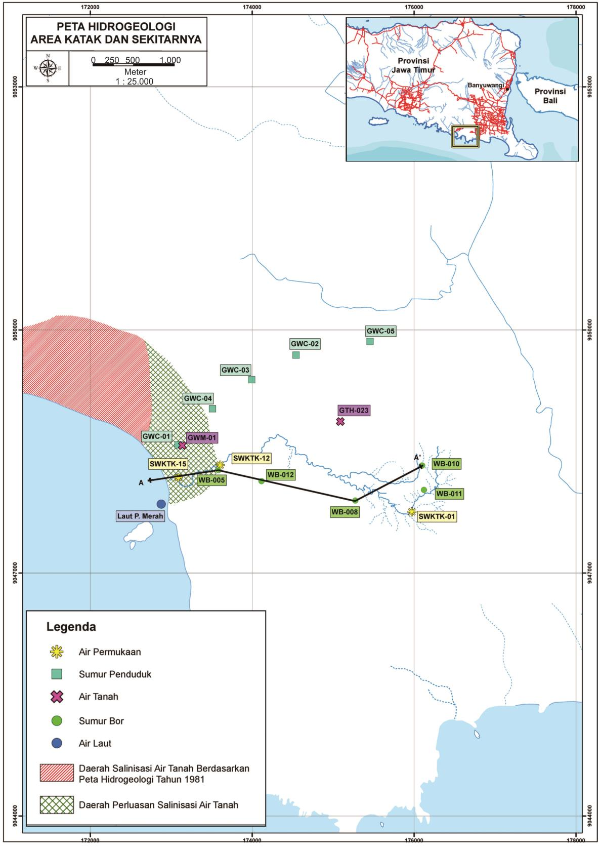
Proyeksi perluasan sebaran salinitas berdasarkan perubahan hidrokimia.

Slide 32
Daftar Pustaka
Alaerts G & Sri Sumestri, 1987, Metoda Penelitian Air, Usaha Nasional, Surabaya.
Al-layla M.A.S, Ahmad dan E.J Midlebooks 1997, Water Supplay Engineering Design, Ann Arbor Science Publiser, inc. Michigan.
Chotib, 1994, Pengolahan Fisik Kimia dan Biologi, ITB, Bandung
Djoko Sasongko, 1991, Pedoman Bidang Studi Pengawasan Pencemaran Lingkungan Fisik, Jakarta. Fardiaz, S., 1992, Polusi Air dan Udara, Penerbit Kanisius, Yogyakarta.
Hammer J.J., 1986, Technology Water and Waste Water Treatment, Me Graw Hill Book Company, New York.

Slide 33
Daftar Pustaka
Lewis, 1980, Water Quality and Treatment, 3th Edition, Mc Graw-Hill Book Company, New York
Husain Muhammad, 2007, Pengolahan Air Hujan Secara Filtrasi, Mineralisasi dan Desinfeksi sebagai Alternatif Air Bersih. Sekolah Tinggi Teknik Lingkungan “Yayasan Lingkungan Hidup” Yogyakarta.
Tjokrokusumo, KRT. Ir. 1995. “Pengantar Enjiniring Lingkungan”. Sekolah Tinggi Teknik Lingkungan “Yayasan Lingkungan Hidup” Yogyakarta
Winarno, 1986, Air Untuk Industri Pangan, Penerbit Gramedia, Jakarta.
Wuryadi, 1991, Kualitas Air, Pusat Antar Universitas Pangan dan Gizi, UGM Yogyakarta Laboratorium Teknik Lingkungan

Slide 34
Daftar Pustaka
Elango, L dan Kannan, R. 2007. Rock–water interaction and its control on chemical composition of groundwater. Chapter 11. Developments in Environmental Science, Volume 5, 229-243
Nokikovm, D.A. 2019. Chemical equilibrium of groundwater with minerals of the host rocks in Upper Jurassic sediments (Arctic regions of Western Siberia).E3S Web of Conferences 98, 01037, 1-5
Hadipurwo. 2006. Konservasi sebagai Upaya Penyelamatan Airtanah di Indonesia. Direktorat Pembinaan Pengusahaan Panas Bumi dan Pengelolaan Air Tanah. Direktorat Jenderal Mineral Batubara dan Panas Bumi. Departemen Energi dan Sumberdaya Mineral. Bandung.
Kodoatie, R.J dan Sugiyanto. 2002. Banjir Beberapa Penyebab dan Metode Pengendaliannya Dalam Perspektif Lingkungan. Yogyakarta: Pustaka Pelajar.

